Slide 1
데이터 구조
CHAPTER 4
복합 데이터 구조: 연결리스트

Slide 2
목차
4.1 연결리스트의 구조와 표현
4.1.1 배열 vs. 연결리스트
4.1.2 동적 메모리 할당
4.1.3 연결리스트의 기본 구성 요소: 자체 참조 구조체
4.1.4 연결리스트 유형
4.2 단순 연결리스트
4.2.1 단순 연결리스트의 정의와 표현
4.2.2 단순 연결리스트 함수들
4.2.3 노드 생성 함수
4.2.4 연결리스트의 길이 계산 함수
4.2.5 노드 탐색 함수
4.2.6 노드 삽입 함수
4.2.7 노드 삭제 함수
4.2.8 연결리스트 결합 함수
4.2.9 연결리스트의 역순서화 함수
4.3 원형 연결리스트
4.3.1 원형 연결리스트 vs. 단순 연결리스트
4.3.2 원형 연결리스트 함수들
4.3.3 원형 연결리스트의 길이 계산 함수
4.3.4 노드 삽입 함수 : 맨 앞에 삽입
4.3.5 노드 삽입 함수 : 맨 끝에 삽입
4.4 이중 연결리스트
4.4.1 이중 연결리스트의 노드 구조
4.4.2 헤드 노드
4.4.3 이중 연결리스트 함수들
4.4.4 노드 삽입 함수
4.4.5 노드 삭제 함수
4.5 연결리스트 활용: 박스오피스

Slide 3
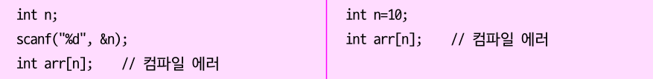
배열 vs. 연결리스트(1/4)
배열
원소들이 순서를 형성하는 선형 데이터 구조를 구현
사용이 간단하지만,
정적 메모리 할당(static memory allocation)으로 인해 크기가 고정
프로그램이 실행이 시작되고 나면 배열 크기를 마음대로 줄이거나 늘일 수 없다.
배열의 크기를 잘못 예측하여 실제보다 작은 크기로 선언하게 되면 저장 공간이 부족하게 되고 반대로 실제보다 큰 크기로 선언하게 되면 저장 공간을 낭비
원소 간 논리적 순서와 물리적 순서가 동일하기 때문에 중간에 원소를 삽입하거나 삭제하는 경우 이미 저장된 원소들을 이동시켜야 한다.

Slide 4
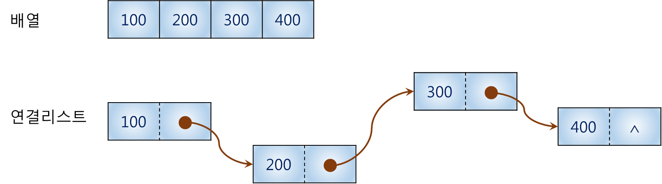
배열 vs. 연결리스트(2/4)
연결리스트
배열을 대신하여 선형 데이터 구조를 구현가능
데이터와 데이터를 끈(포인터)으로 연결: 끈을 따라 이동하면 다음 데이터에 접근

Slide 5
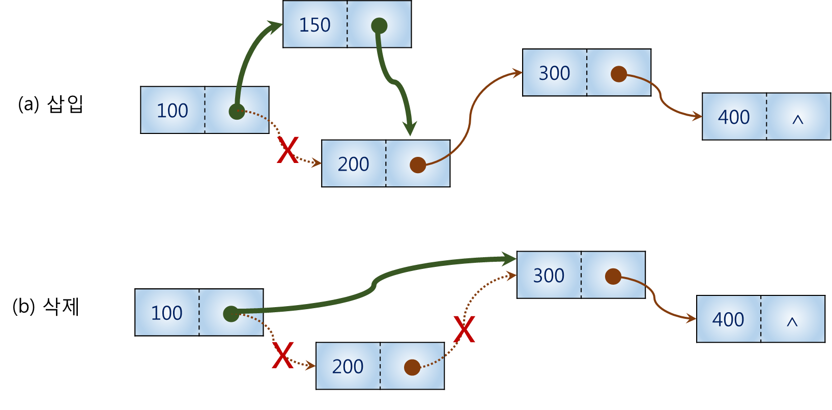
배열 vs. 연결리스트(3/4)
연결리스트(계속)
장점
동적 메모리 할당(dynamic memory allocation)으로 인해 크기를 동적으로 변경가능
프로그램 실행 전에 크기 예측이 어려운 데이터 집합을 다루는 경우 유용
삽입이나 삭제 시 물리적으로 원소를 이동하는 대신 포인터를 조작

Slide 6
배열 vs. 연결리스트(4/4)
연결리스트(계속)
단점
다루기 어렵다.
메모리를 확보하고 해제하는 메모리 관리 작업을 프로그래머가 책임지고 직접 구현하여야 하므로 오류가 발생할 위험이 배열을 다룰 때보다 큼
포인터를 잘 다루어야
포인터를 따라서만 노드에 접근가능: 순차 접근
인덱스를 통해 직접 원소에 접근하는 배열보다 불리
포인터를 저장할 공간이 추가적으로 필요. 단, 배열에서 사용되지 않고 낭비되는 공간보다 적다면 이익

Slide 7
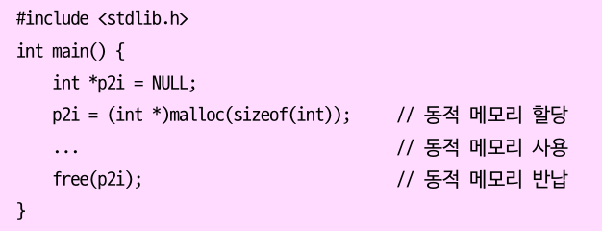
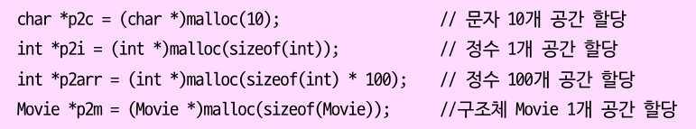
동적 메모리 할당(1/4)
메모리 낭비나 부족 없이 효과적으로 메모리를 사용
(1) 동적 메모리 할당 함수 void *malloc(size_t size)
size 바이트만큼 메모리를 할당하고 그 시작 주소를 반환
(2) 동적 메모리 반납 함수 void free(void *ptr)
동적으로 할당된 메모리를 더 이상 사용할 필요가 없을 때 시스템에 반환 하는 함수
할당된 메모리를 가리키는 포인터 ptr을 매개변수로 전달

Slide 8
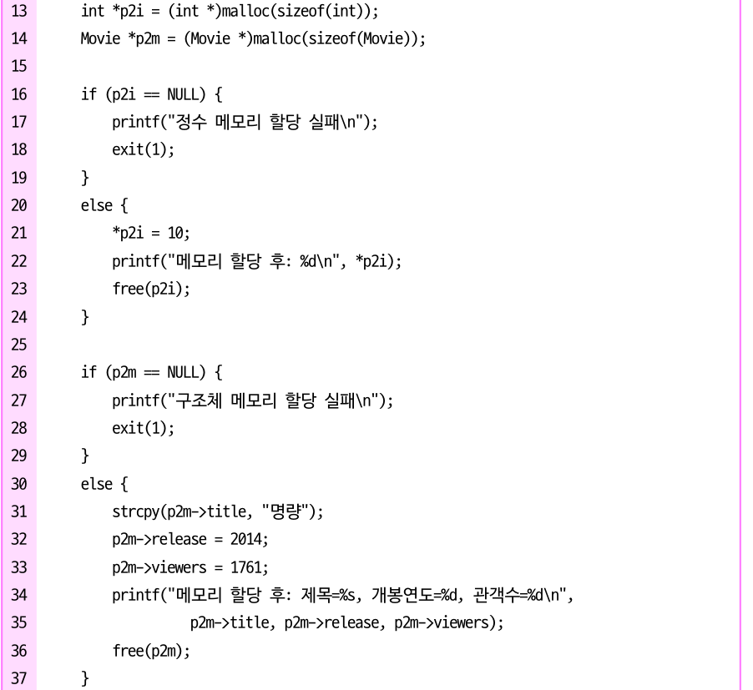
동적 메모리 할당(2/4)
예)
메모리할당이 실패할 것을 대비

Slide 9
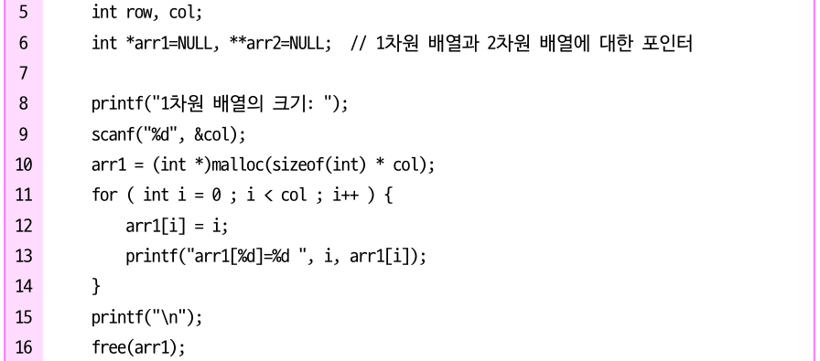
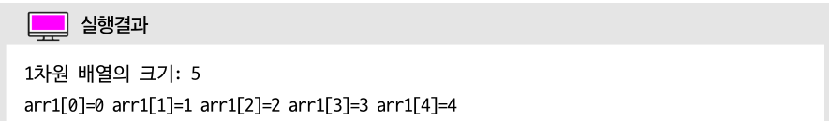
동적 메모리 할당(3/4)
동적 배열
1차원 동적 배열

Slide 10
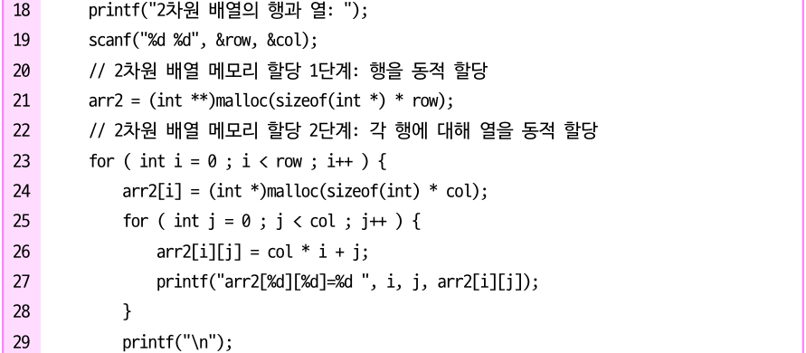
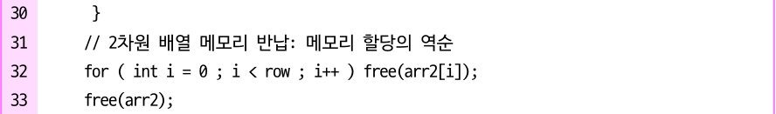
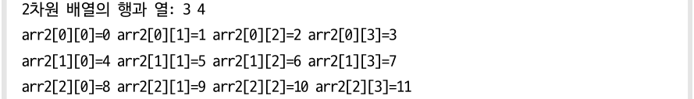
동적 메모리 할당(4/4)
동적 배열(계속)
2차원 동적 배열
2차원 동적 배열

Slide 11
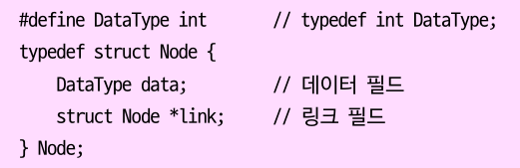
자체 참조 구조체
self-referential structure
연결리스트를 정의할 때 사용하는 구조체
노드(연결리스트 상의 원소) 구조체 = 데이터 필드 + 링크 필드
구조체의 링크 필드가 자신이 속해있는 구조체와 동일한 데이터 타입의 노드를 가리킴
헤드 포인터(head pointer)
연결리스트의 첫 번째 노드를 가리키는 포인터
연결리스트의 이름으로 사용

Slide 12
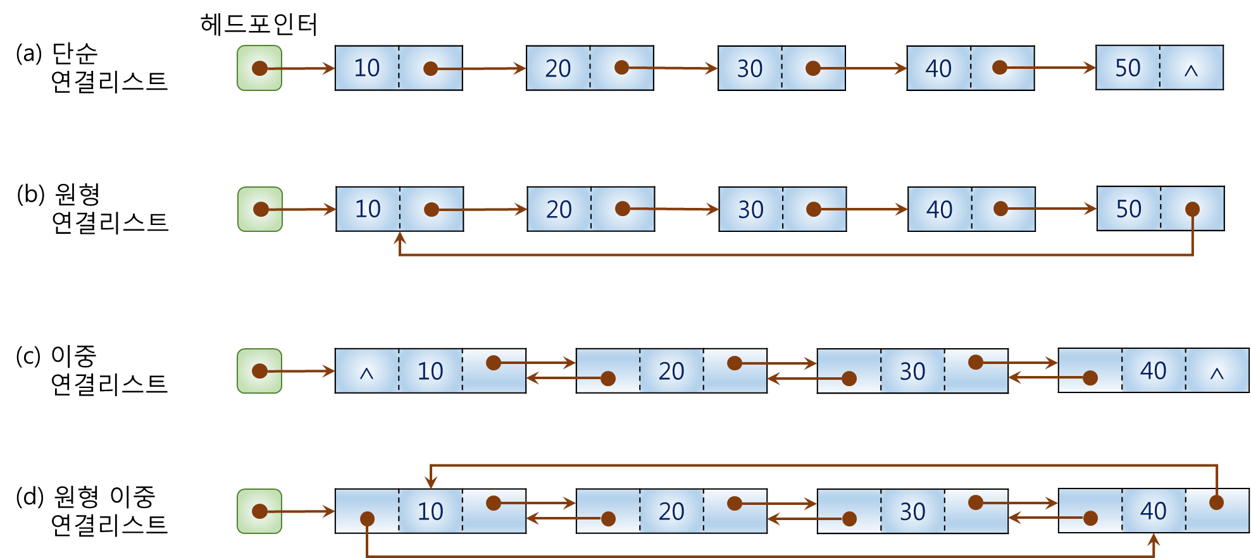
연결리스트 유형

Slide 13
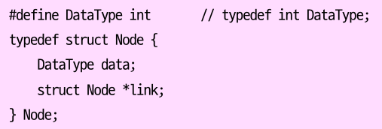
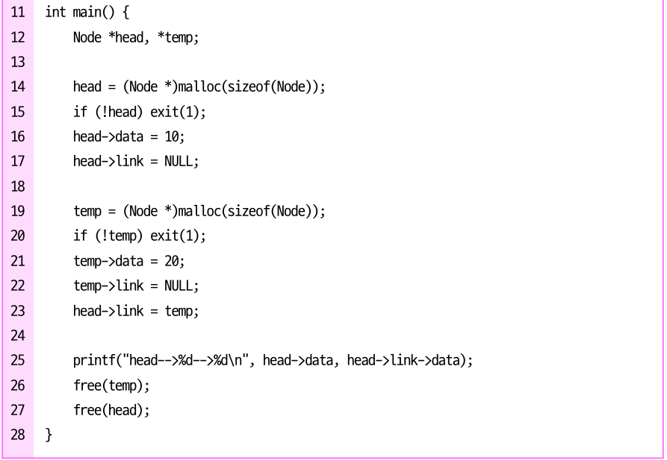
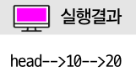
단순 연결리스트: 정의와 표현
하나씩 차례대로 반납

Slide 14
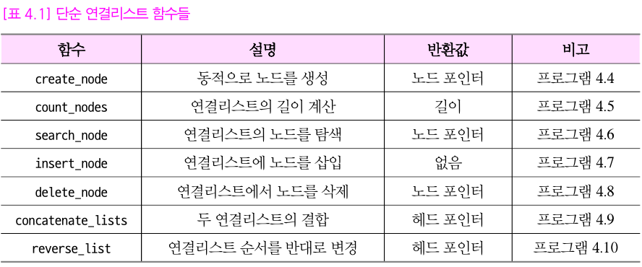
단순 연결리스트: 함수들

Slide 15
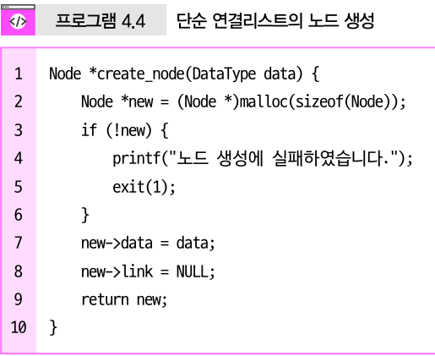
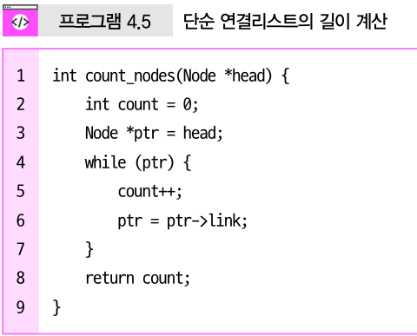
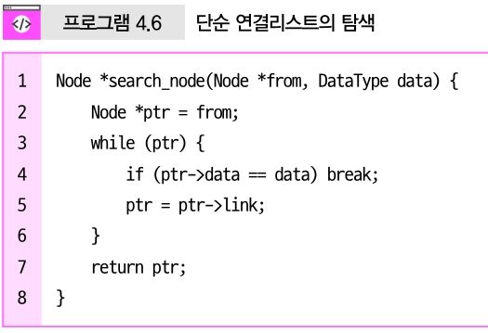
단순 연결리스트: 노드생성, 길이계산, 탐색 함수

Slide 16
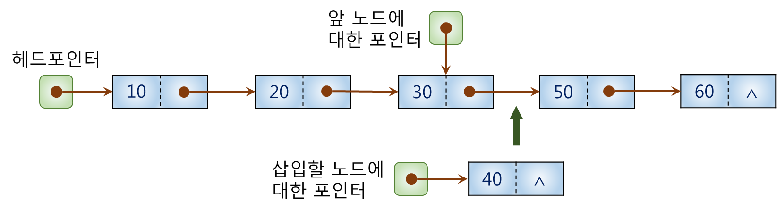
단순 연결리스트: 노드 삽입 함수(1/2)
노드 삽입에 필요한 포인터 매개변수
p2head : 헤드 포인터에 대한 포인터
before : 삽입할 노드의 앞에 위치하게 될 노드를 가리키는 포인터
new : 삽입할 새로운 노드를 가리키는 포인터
삽입의 경우
(a) 빈 연결리스트에 삽입
(b) 길이가 1 이상인 연결리스트의 맨 처음에 삽입
(c) 길이가 1 이상인 연결리스트의 중간에 삽입

Slide 17
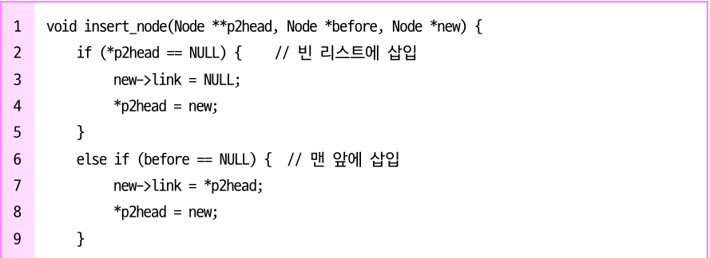
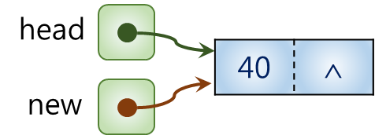
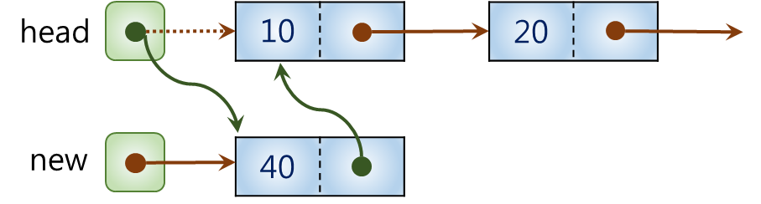
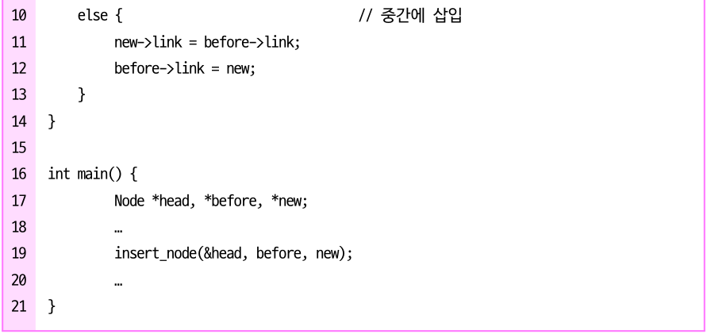
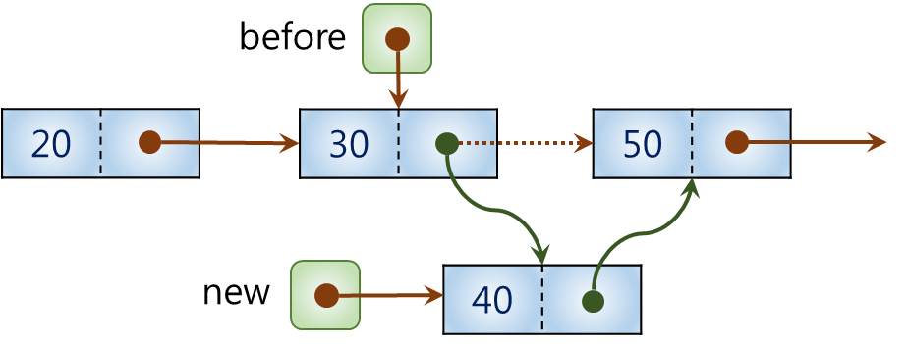
단순 연결리스트: 노드 삽입 함수(2/6)

Slide 18
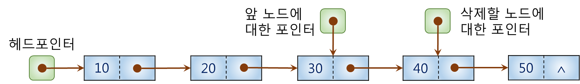
단순 연결리스트: 노드 삭제 함수(1/2)
노드 삭제에 필요한 포인터 매개변수
p2head : 헤드 포인터에 대한 포인터
before : 삭제할 노드의 앞 노드를 가리키는 포인터
deleted : 삭제할 노드를 가리키는 포인터(알고리즘을 단순화하기 위해 전달)
삭제의 경우
(a) 연결리스트의 맨 처음에 있는 노드를 삭제
(b) 연결리스트의 두 번째 이후 노드를 삭제
(c) 빈 연결리스트에서 삭제

Slide 19
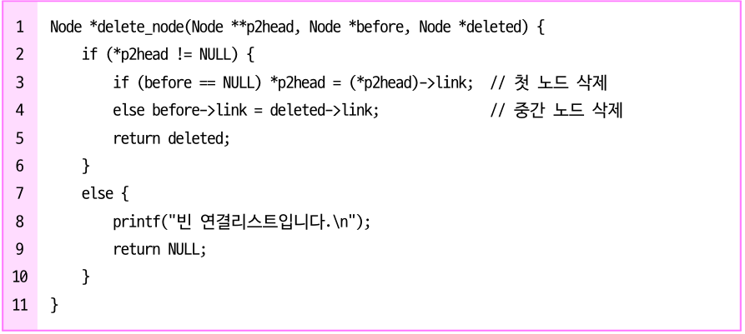
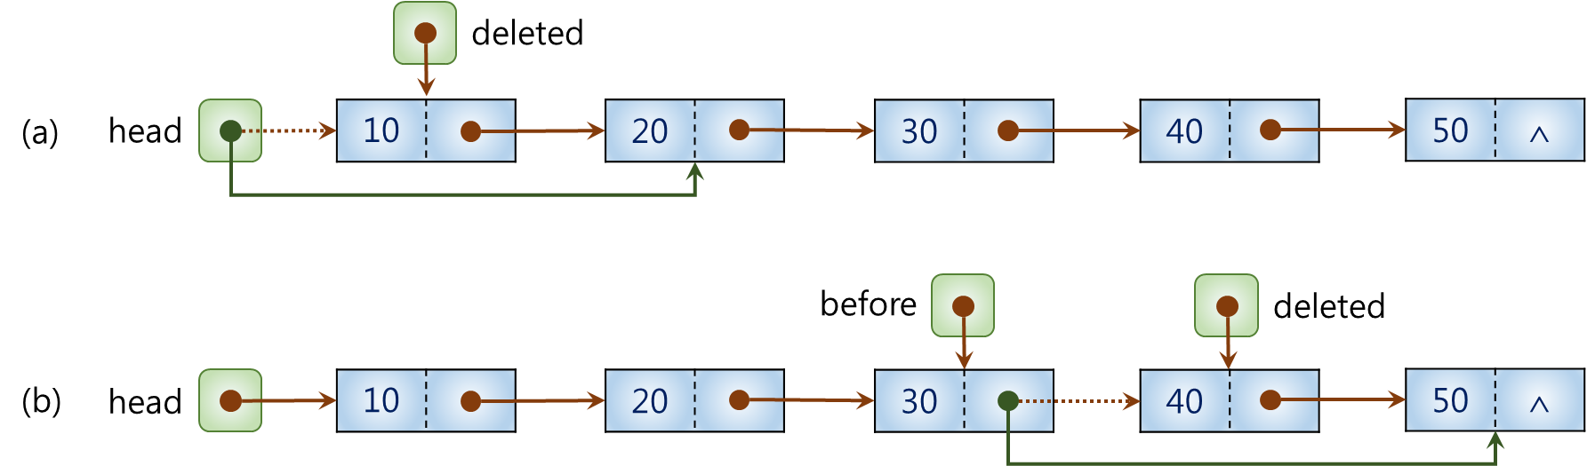
단순 연결리스트: 노드 삭제 함수(2/2)

Slide 20
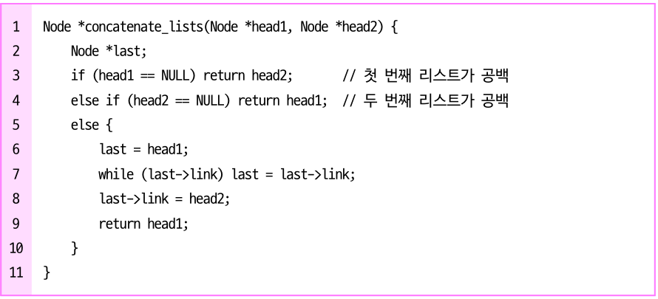
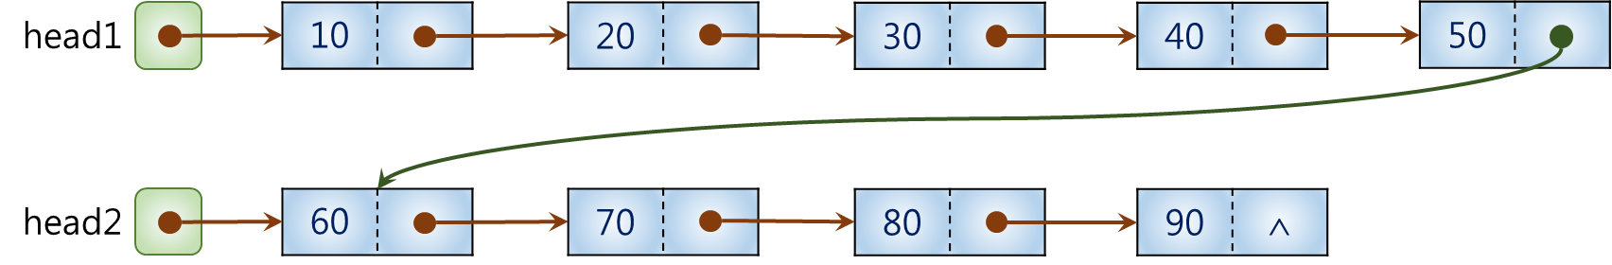
단순 연결리스트: 결합 함수

Slide 21
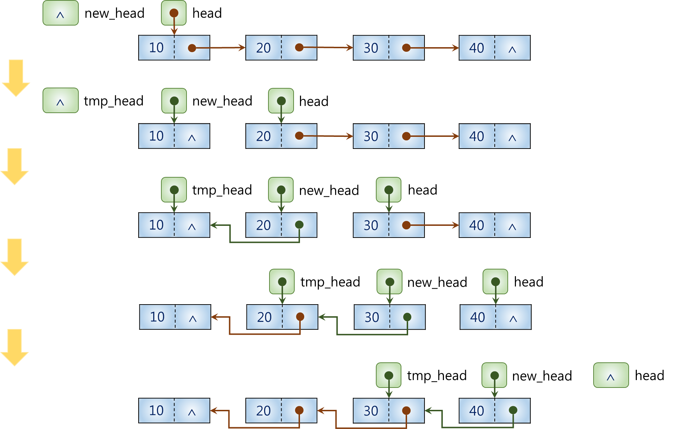
단순 연결리스트: 역순서화 함수(1/2)

Slide 22
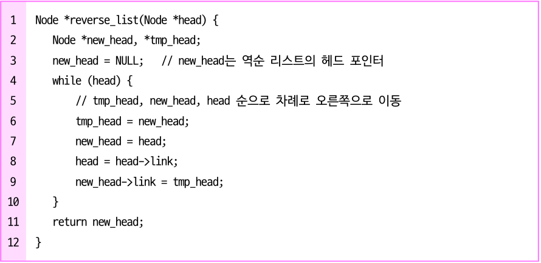
단순 연결리스트: 역순서화 함수(2/2)

Slide 23
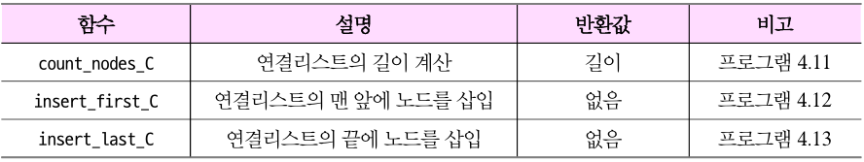
원형 연결리스트
마지막 노드의 링크 필드가 첫 번째 노드를 가리키는 연결리스트
널 포인터가 없음: 함수 구현을 단순하게도 복잡하게도 만드는 요인
노드 구조는 단순 연결리스트와 동일
함수

Slide 24
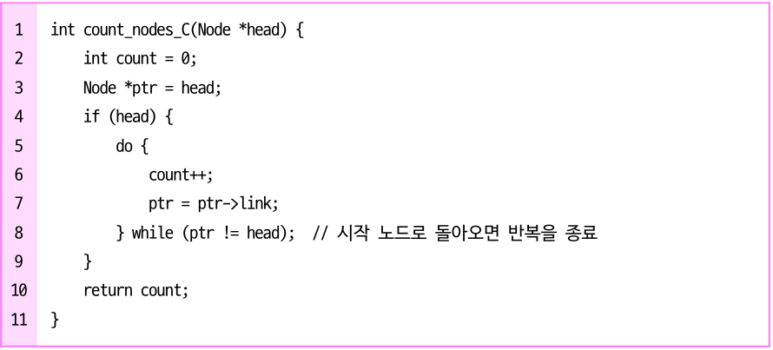
원형 연결리스트: 길이 계산 함수
do-while 사용

Slide 25
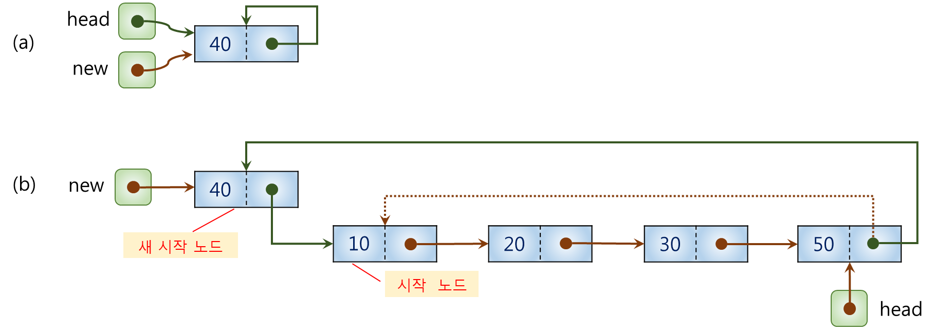
원형 연결리스트: 맨 앞에 노드 삽입 함수(1/2)
헤드 포인터의 역할 변경
첫 번째 노드가 아닌 마지막 노드를 가리키도록 설정
반복문 없이 맨 앞에 삽입가능
노드 삽입에 필요한 포인터 매개변수
p2head : 헤드 포인터에 대한 포인터
new : 삽입할 새로운 노드를 가리키는 포인터
맨 앞에 노드 삽입의 경우
(a) 빈 연결리스트에 삽입
(b) 비어있지 않은 연결리스트의 맨 처음에 삽입

Slide 26
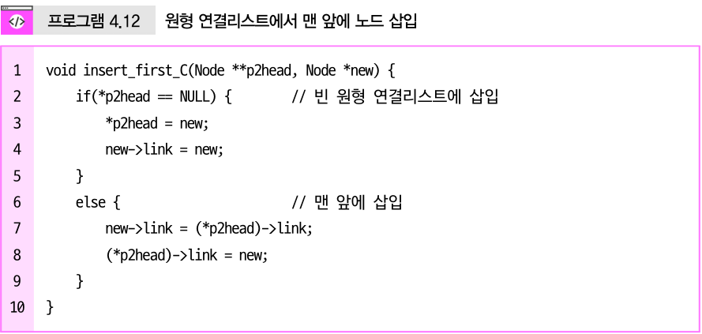
원형 연결리스트: 맨 앞에 노드 삽입 함수(2/2)

Slide 27
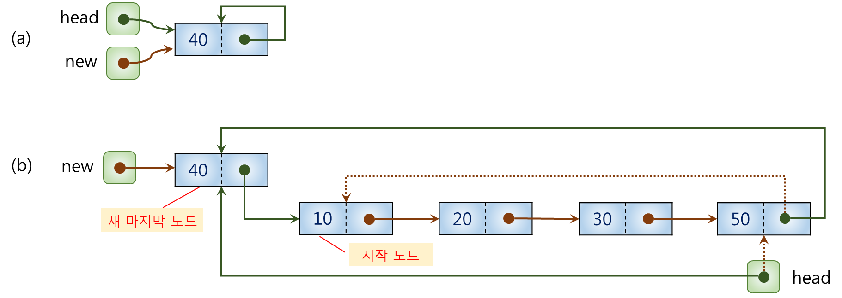
원형 연결리스트: 맨 끝에 노드 삽입 함수(1/2)
헤드 포인터가 마지막 노드를 가리키기 때문에 반복문 없이 맨 끝에 삽입가능
노드 삽입에 필요한 포인터 매개변수
p2head : 헤드 포인터에 대한 포인터
new : 삽입할 새로운 노드를 가리키는 포인터
맨 끝에 노드 삽입의 경우
(a) 빈 연결리스트에 삽입: 맨 앞 노드 삽입과 동일
(b) 비어있지 않은 연결리스트의 맨 마지막에 삽입

Slide 28
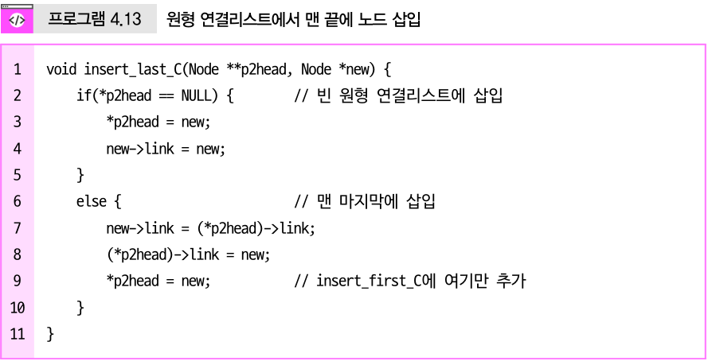
원형 연결리스트: 맨 끝에 노드 삽입 함수(2/2)

Slide 29
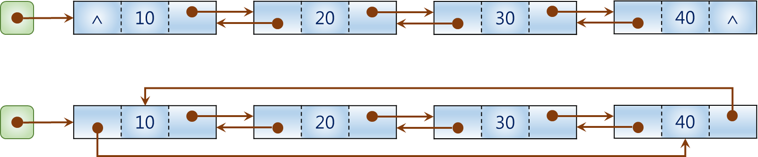
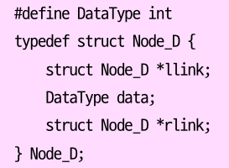
이중 연결리스트: 노드 구조

Slide 30
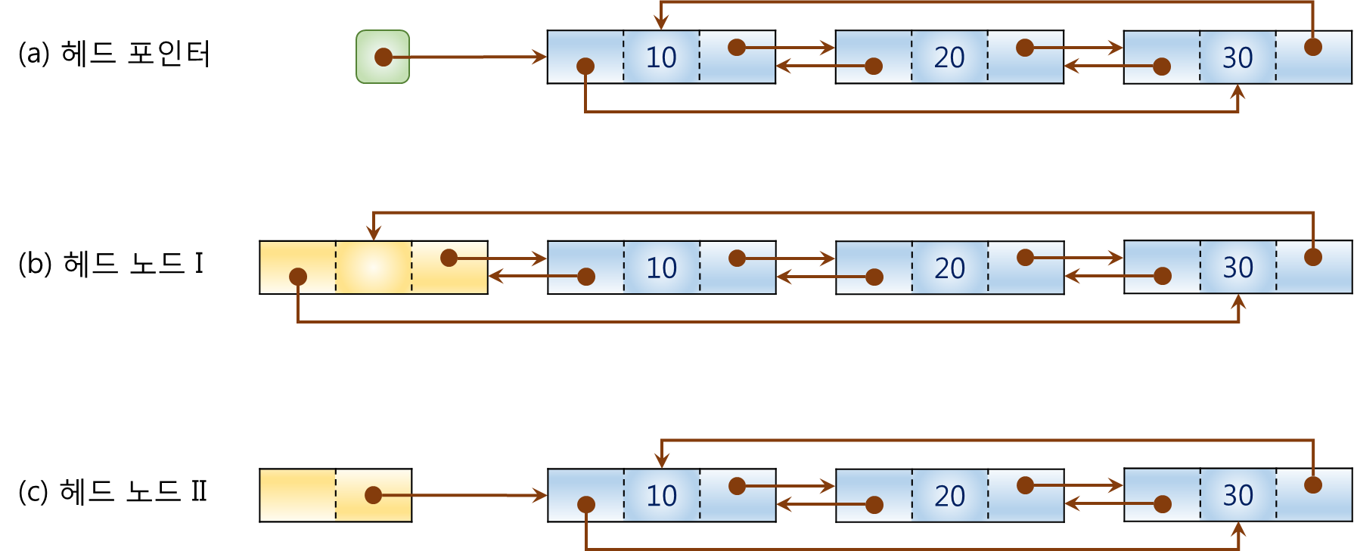
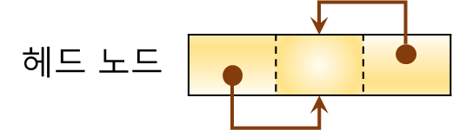
헤드 노드
이 절에서는
(b)유형의 더미 헤드 노드를 사용하는 것으로 가정
초기 상태

Slide 31
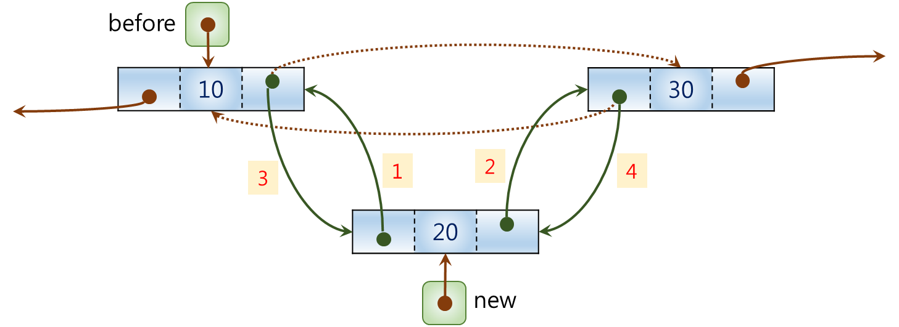
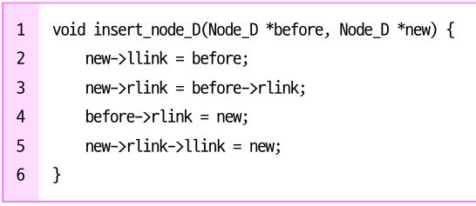
이중 연결리스트: 노드 삽입 함수
더미 노드 유형의 헤드 노드를 사용하기 때문에 비었는지 맨 처음에 삽입하는지를 따질 필요가 없음
노드 삽입에 필요한 포인터 매개변수
before : 삽입 노드의 앞에 위치하게 될 노드를 가리키는 포인터
new : 삽입할 새로운 노드를 가리키는 포인터

Slide 32
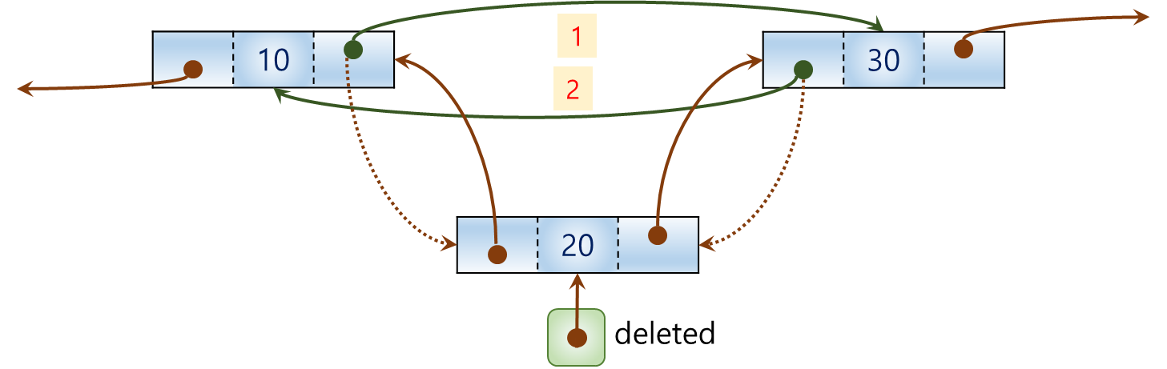
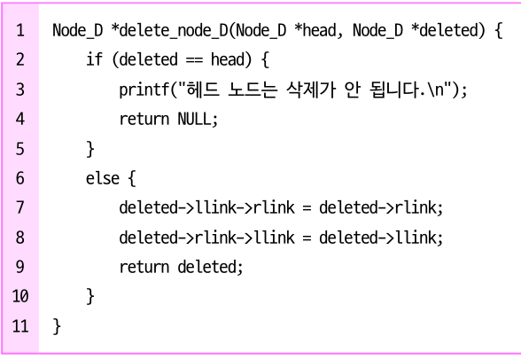
이중 연결리스트: 노드 삭제 함수
더미 노드 유형 헤드 노드를 사용하기 때문에 비었는지 검사할 필요가 없음
노드 삭제에 필요한 포인터 매개변수
head : 헤드 노드를 가리키는 포인터(헤드 노드를 삭제하려는 시도를 막기 위함)
deleted : 삭제할 노드를 가리키는 포인터

Slide 33
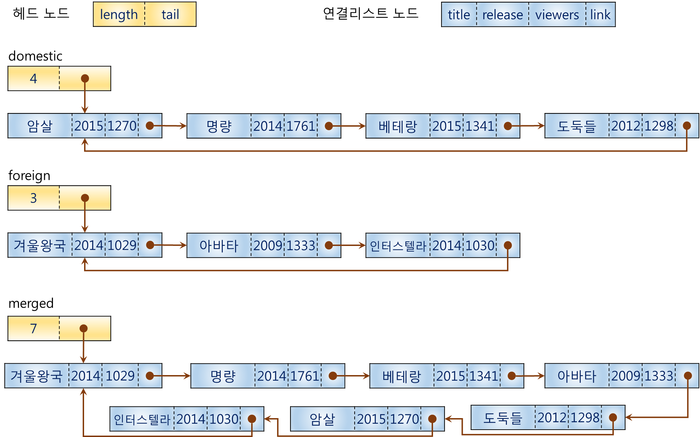
연결리스트 활용: 박스오피스(1/9)
ver.1: 헤드 노드를 사용하는 원형 연결리스트

Slide 34
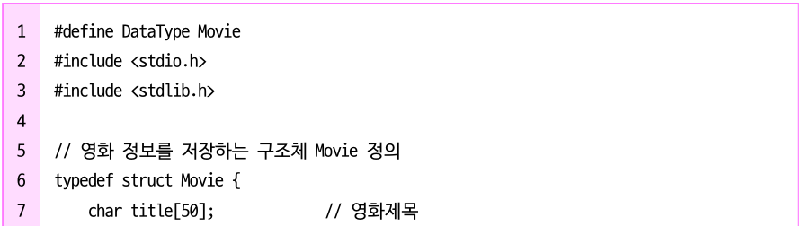
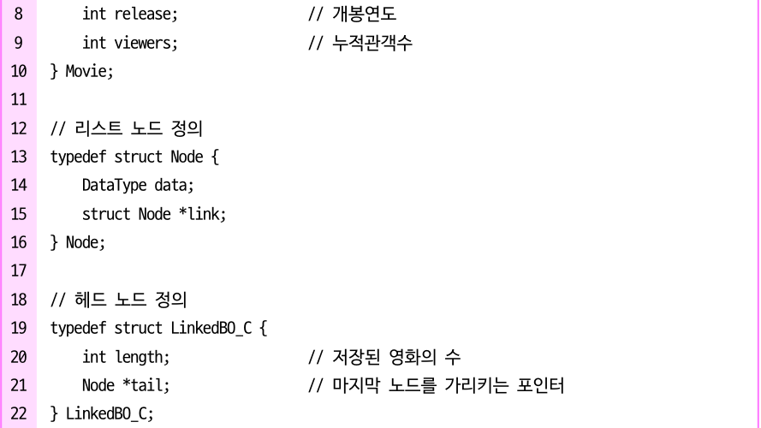
연결리스트 활용: 박스오피스(2/9)

Slide 35

연결리스트 활용: 박스오피스(3/9)

Slide 36



연결리스트 활용: 박스오피스(4/9)

Slide 37

연결리스트 활용: 박스오피스(5/9)

Slide 38


연결리스트 활용: 박스오피스(6/9)

Slide 39

연결리스트 활용: 박스오피스(7/9)
ver.2: 헤드 노드를 사용하는 단순 연결리스트

Slide 40


연결리스트 활용: 박스오피스(8/9)

Slide 41

연결리스트 활용: 박스오피스(9/9)

